Slide 1
인공지능 팀 프로젝트 최종 발표
2분반 6조
B611226 노지석
B711029 김영빈
B711095 손정범
B711203 최진혁

Slide 2
목차
프로젝트 개요
사용 Tools
데이터
모델 구현 & 학습 과정
결과 분석, Trial and Error
아쉬운 점

Slide 3
프로젝트 개요

Slide 4
주제
기상관측정보 데이터(수치 데이터) & 위성 사진(이미지 데이터)의 2가지 시계열 데이터를 활용한 날씨 예측

Slide 5
주제
기상관측정보 데이터(수치 데이터) & 위성 사진(이미지 데이터)의 2가지 시계열 데이터를 활용한 날씨 예측
기존의 6시간~12시간 뒤의 [기온, 강수량, 습도] 예측에서 1시간 뒤 [기온, 강수량, 습도] 예측으로 변경
6개(6시간)의 연속된 Sequence 데이터를 입력 받았을 때 1시간 뒤의 날씨를 예측

Slide 6
사용 Tools

Slide 7






Slide 8
데이터

Slide 9
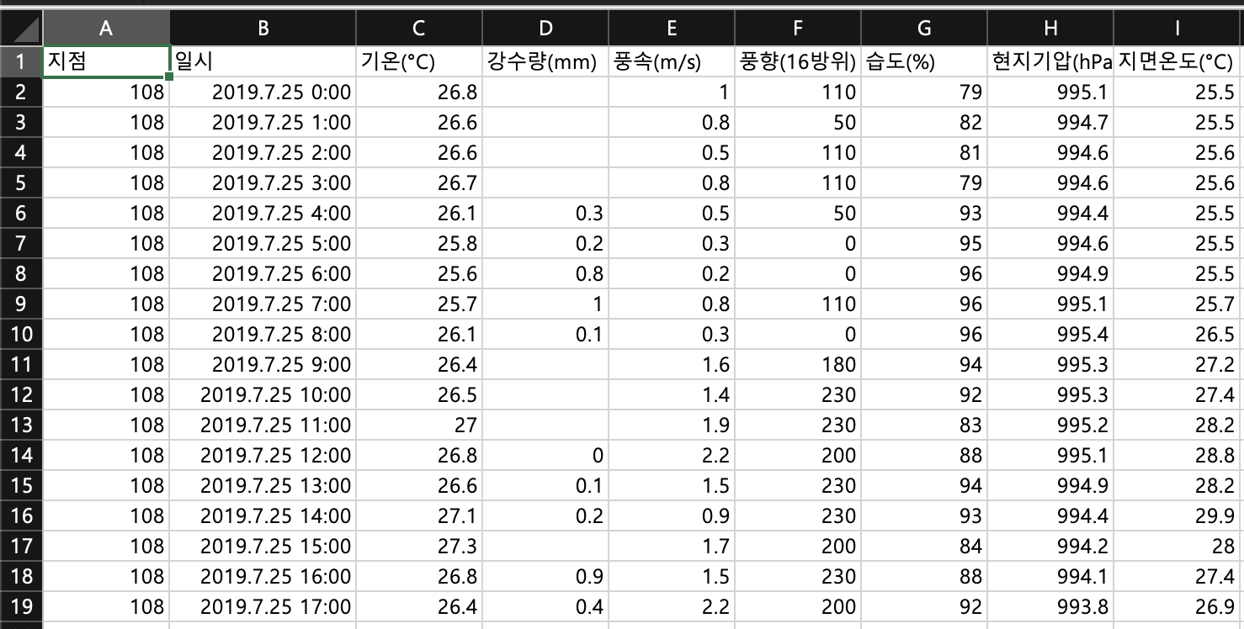
사용 데이터 1 – CSV 날씨 데이터
24529개

Slide 10
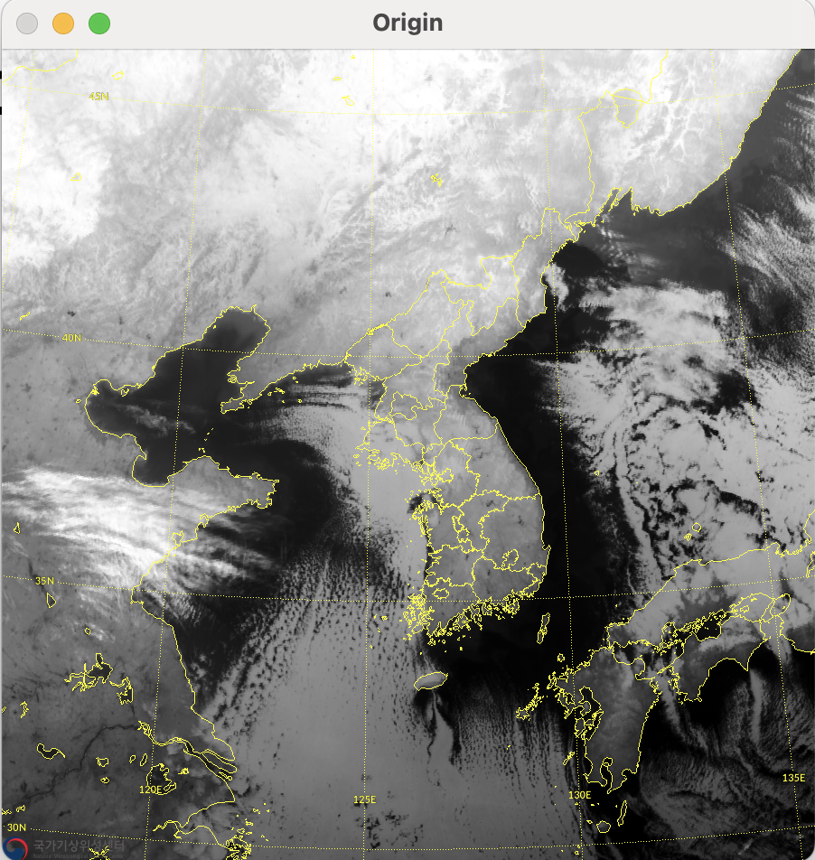
사용 데이터 2 – 위성영상 이미지 데이터
-> 24529개

Slide 11
데이터 전처리
[Train – 21379개]
이미지 : final_train_images -> torch.Size([32, 6, 1, 100, 100])
수치데이터 : final_train_x -> torch.Size([32, 6, 7])
레이블 : final_train_y -> torch.Size([32, 3])
[Test – 3139개]
이미지 : final_test_images -> torch.Size([32, 6, 1, 100, 100])
수치데이터 : final_test_x -> torch.Size([32, 6, 7])
레이블 : final_test_y -> torch.Size([32, 3])

Slide 12
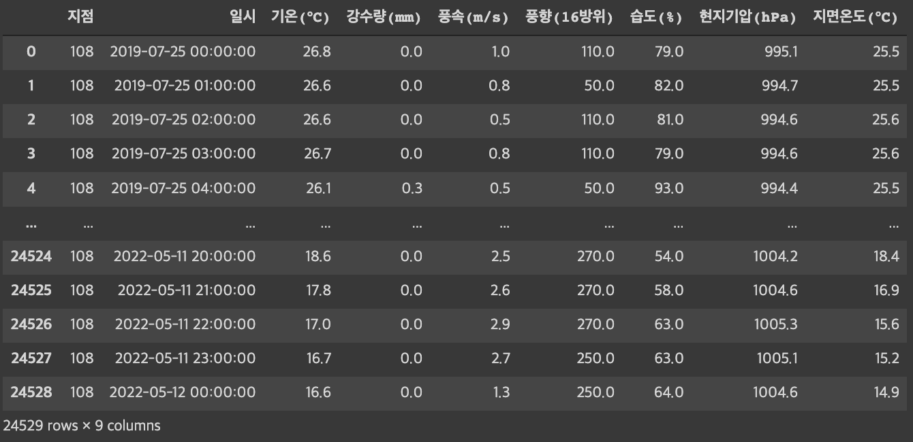
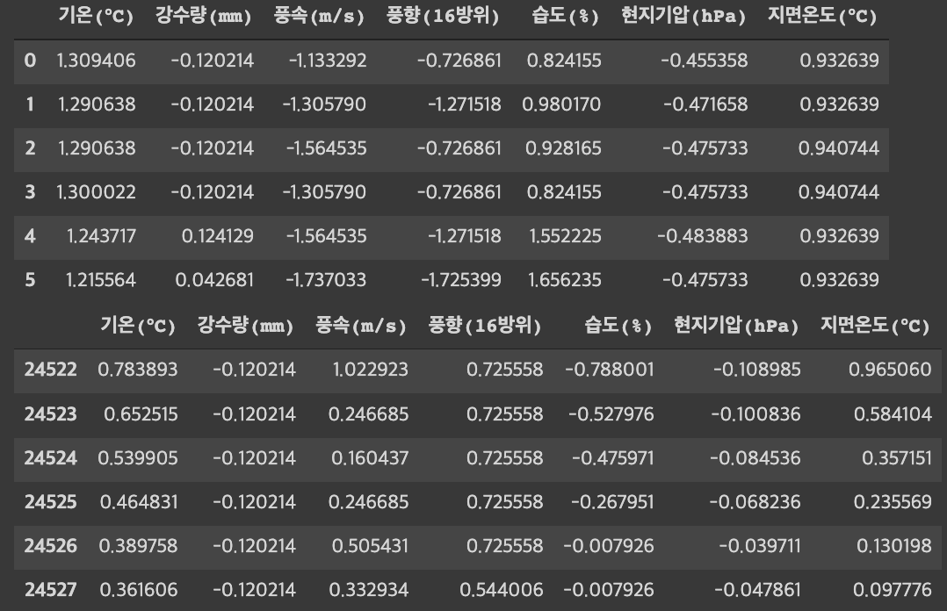
CSV 날씨 데이터 전처리 - (1)
Input 데이터 정규화

Slide 13
CSV 날씨 데이터 전처리 - (2)
기온(°C) | 강수량(mm) | 풍속(m/s) | 풍향(16방위) | 습도(%) | 현지기압(hPa) | 지면온도(°C)
7 Input Features [7]

Slide 14
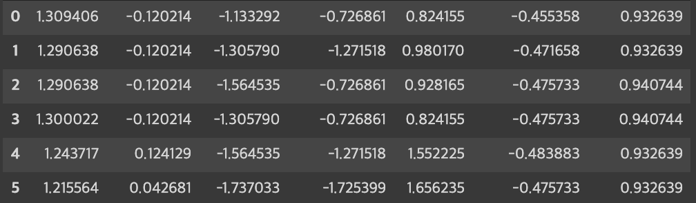
CSV 날씨 데이터 전처리 - (2)
5시간 전
4시간 전
3시간 전
2시간 전
1시간 전
0시간 전
6 Sequence Length [6, 7]

Slide 15
CSV 날씨 데이터 전처리 - (3)
…
32 Batch Size [32, 6, 7]

Slide 16
위성 영상 이미지 전처리 – (1)
Initial Image Input [3, 900, 900]

Slide 17
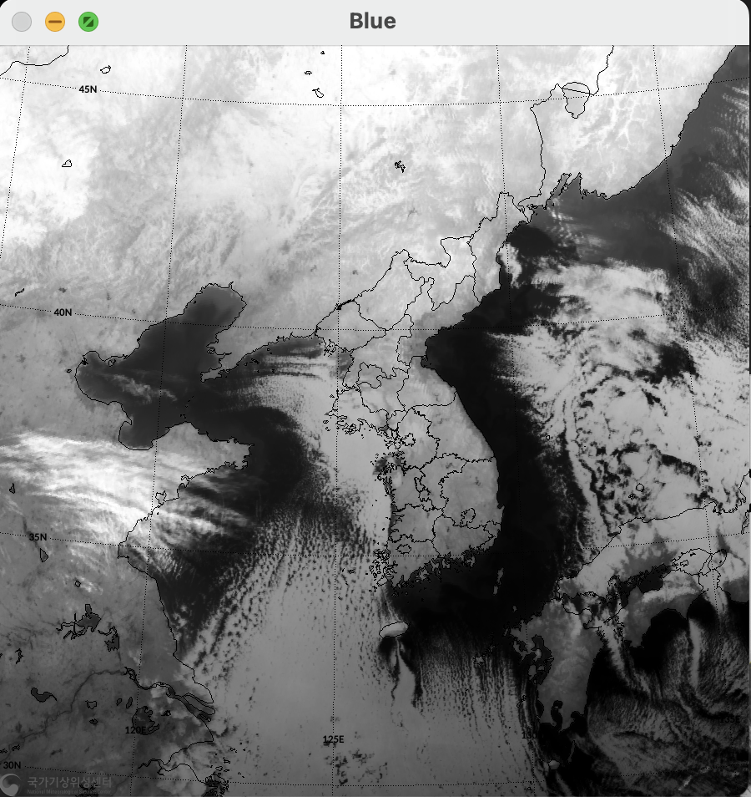
위성 영상 이미지 전처리 – (2)
Blue Channel Image Input [1, 900, 900]

Slide 18
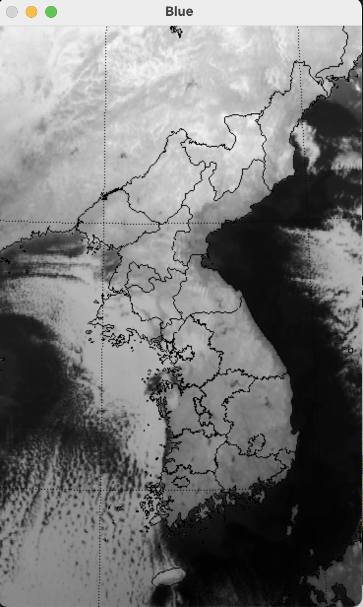
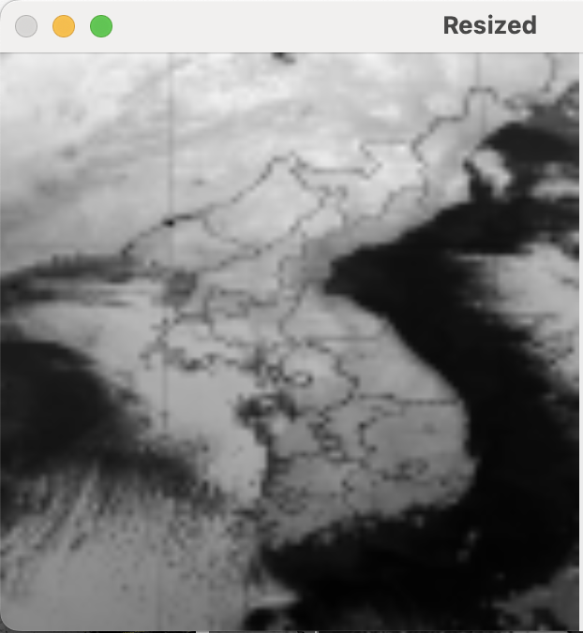
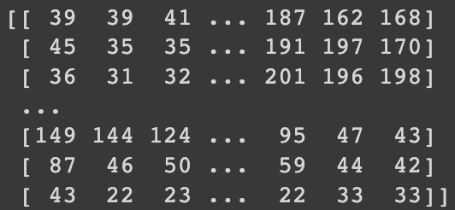
위성 영상 이미지 전처리 – (3)
Sliced -> Resized Image Input [1, 100, 100]

Slide 19
위성 영상 이미지 전처리 – (4)
0시간 전
1시간 전
2시간 전
3시간 전
4시간 전
5시간 전
6 Sequence Length [6, 1, 100, 100]

Slide 20
위성 영상 이미지 전처리 – (5)
…
32 Batch Size [32, 6, 1, 100, 100]

Slide 21
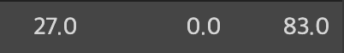
예측 날씨 데이터 Label - (1)
기온(°C) | 강수량(mm) | 습도(%)
1시간 뒤
3 Label Features [3]

Slide 22
예측 날씨 데이터 Label - (2)
…
32 Batch Size [32, 3]

Slide 23
모델 구현 & 학습 과정

Slide 24
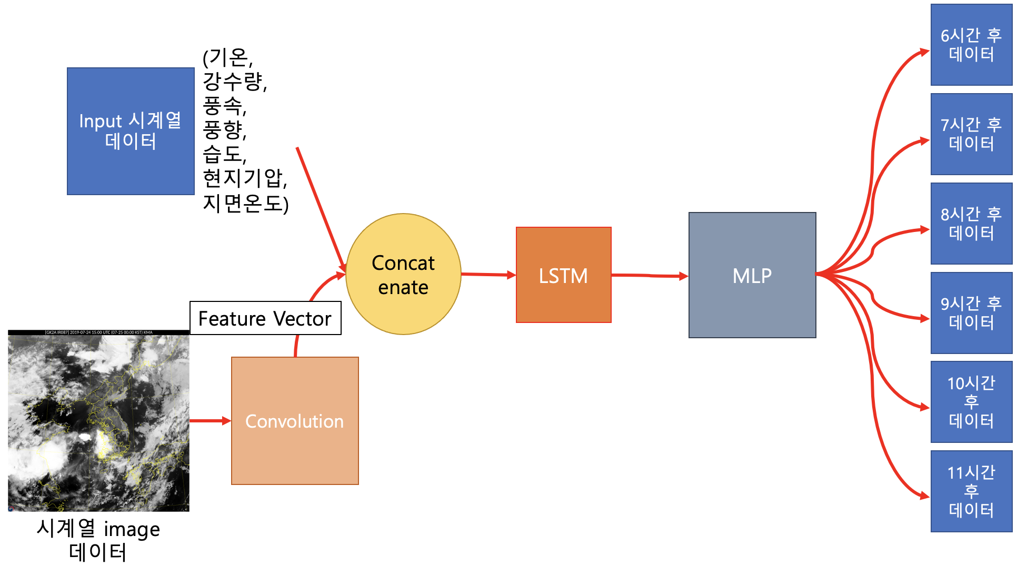
초기 계획 모델
1. LSTM input에 feature vector concatenate

Slide 25
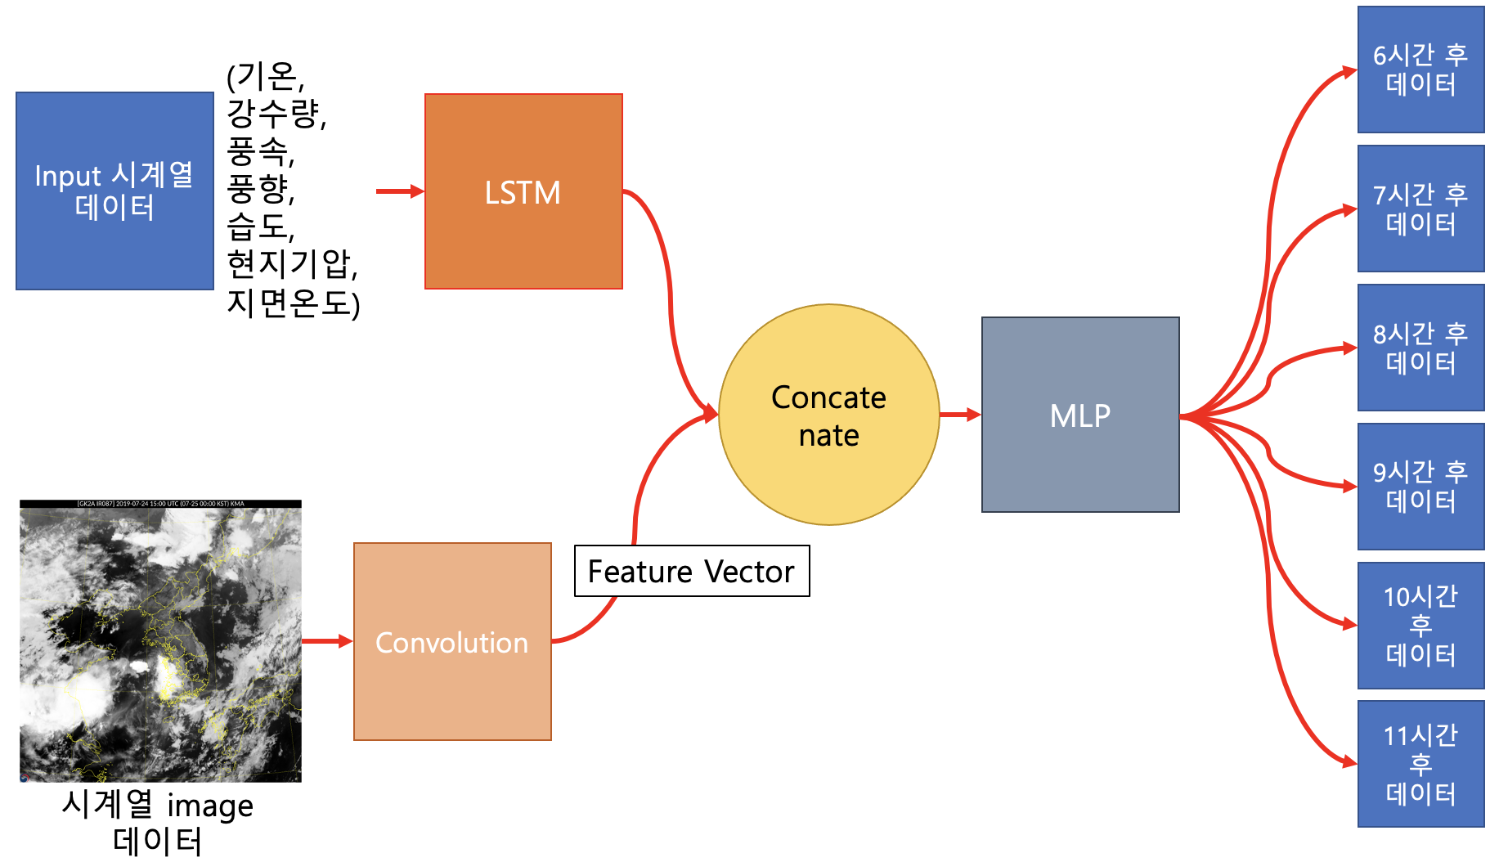
초기 계획 모델
2. LSTM output에 feature vector concatenate

Slide 26
최종 구현 모델
LSTM
MLP
[7,3]
[32, 6, 7]
CSV 날씨 데이터
A
Average
[32, 6, 1, 100, 100]
[32, 6, 32,32,32]
(A + B) / 2
각 이미지들 합성곱 처리
CNN
LSTM
[32, 3]
B
예측 날씨 데이터
[7,3]
Flatten
MLP
[32, 6, 1, 100, 100]
위성 영상 이미지
[32, 6, 32768]

Slide 27
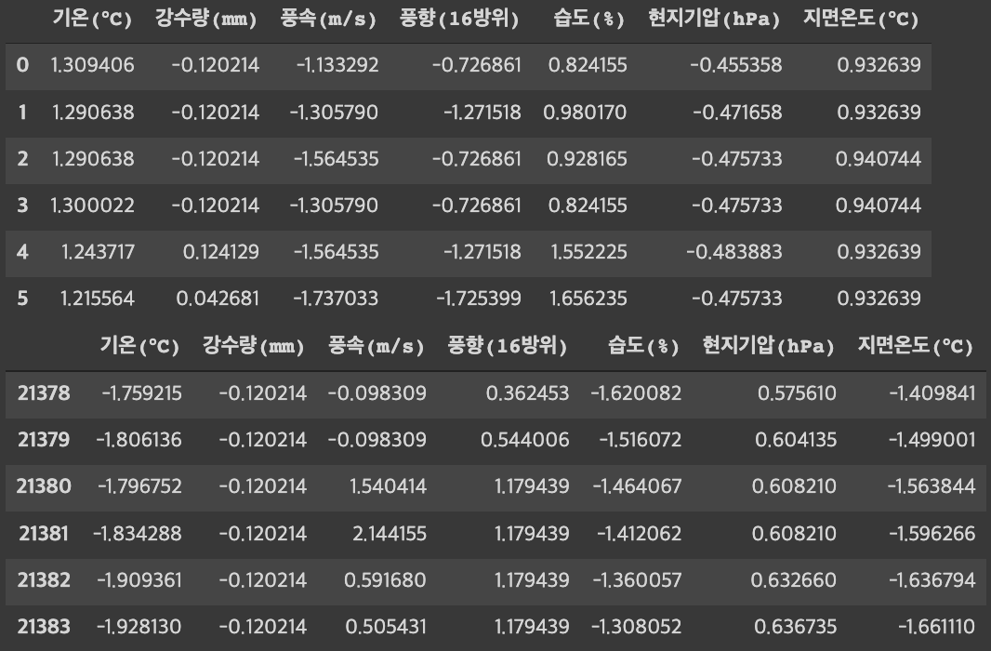
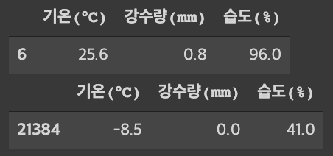
Training Data (2019.07.25 00:00 ~ 2021.12.31 23:00) 21379개
Train Weather Data
(2019.07.25 00:00 ~ 2021.12.31 23:00)
-> 669 torch.Size([32, 6, 7])
Train Label Data
(2019.07.25 00:00 ~ 2021.12.31 23:00)
-> 669 torch.Size([32, 3])
Train Image Data
(2019.07.25 00:00 ~ 2021.12.31 23:00)
-> 669 torch.Size([32, 6, 1, 100, 100])

Slide 28
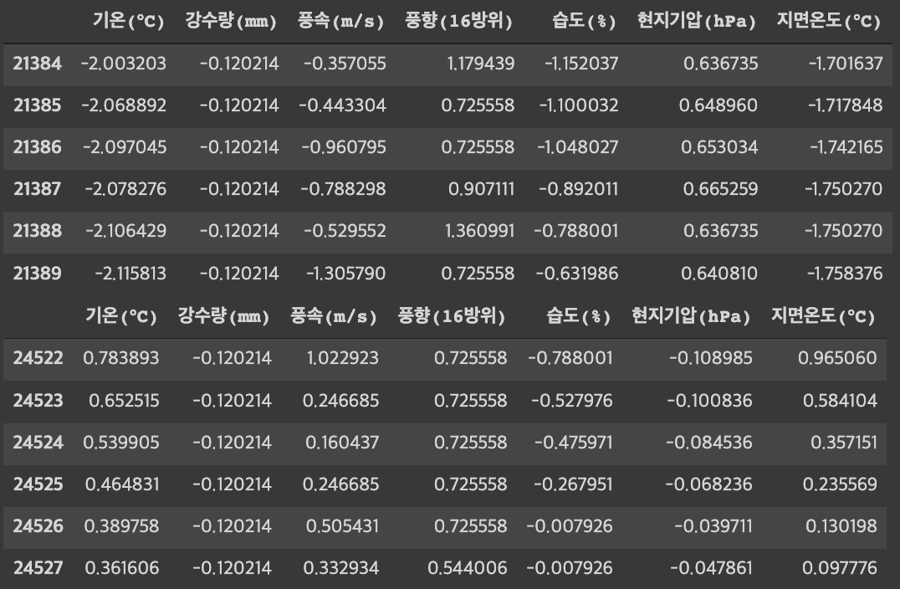
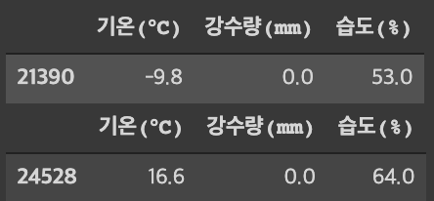
Test Data (2022.01.01 00:00 ~ 2022.05.11 23:00) 3139개
Test Weather Data
(2022.01.01 00:00 ~ 2022.05.11 23:00) -> 99 torch.Size([32, 6, 7])
Test Label Data
(2022.01.01 00:00 ~ 2022.05.11 23:00) -> 99 torch.Size([32, 3])
Test Image Data
(2022.01.01 00:00 ~ 2022.05.11 23:00) -> 99 torch.Size([32, 6, 1, 100, 100])

Slide 29
학습 과정
CSV, 이미지 데이터 Load 및 가공
BATCH_SIZE, SEQUENCE_LENGTH 등 하이퍼 파라미터에 맞게 데이터 전처리 수행한 뒤 tensor 자료형으로 변환
Train 데이터로 학습
Loss Function : MSE, Optimizer : Adam
Test 데이터로 검증 및 결과 Plotting

Slide 30
결과 분석 & Trial and Error

Slide 31
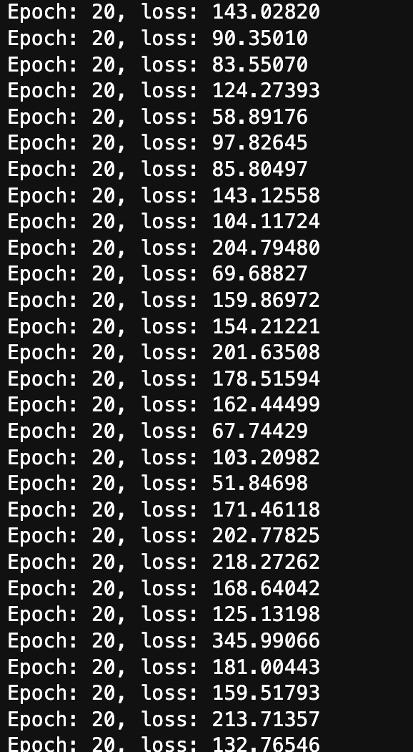
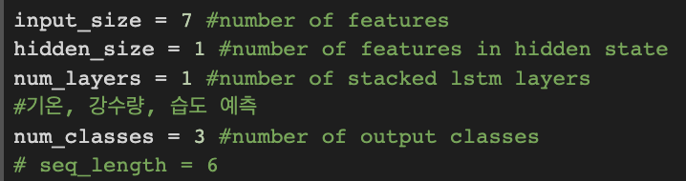
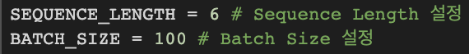
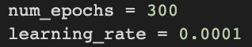
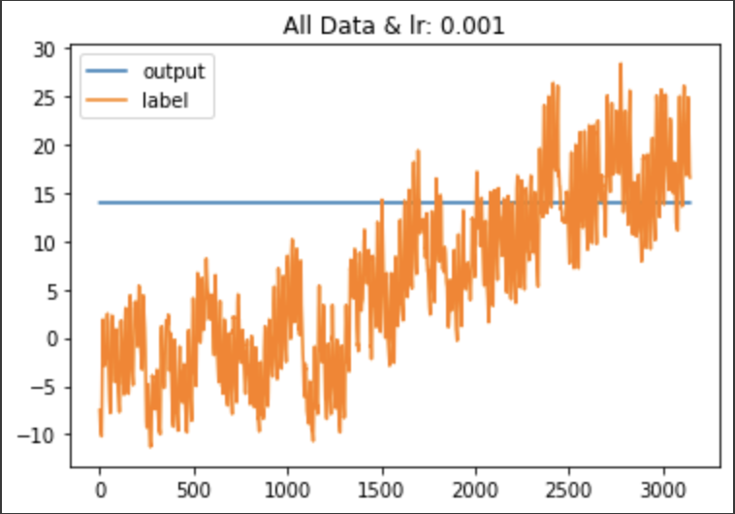
초기 학습 파라미터
Optimization이 제대로 되고 있지 X <-

Slide 32
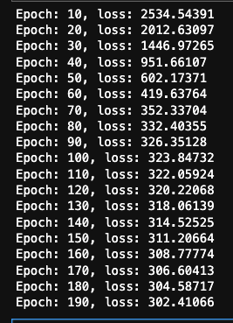
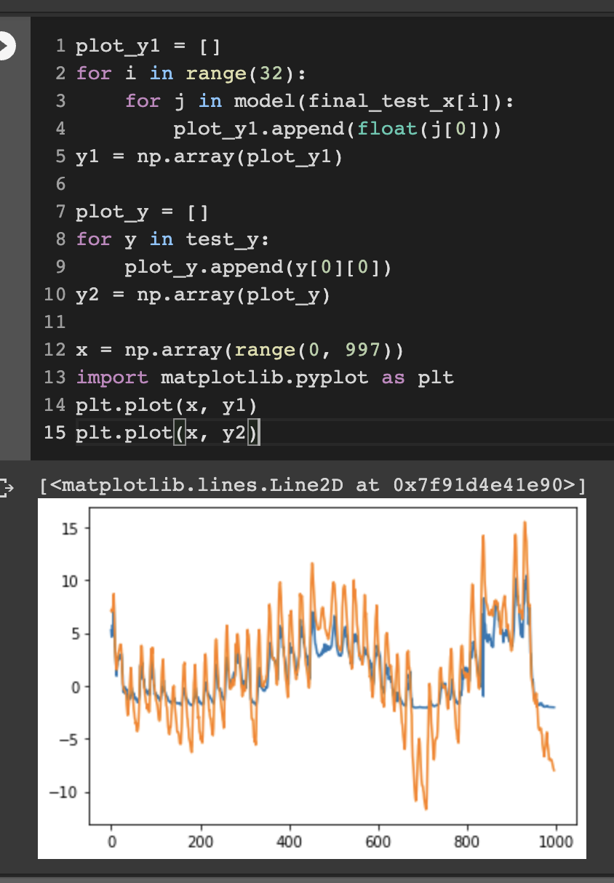
이미지 데이터와 수치 데이터의 Feature 수가 문제?
이미지 데이터를 제외하고 CSV 데이터로만 학습시켜 봄
Loss값 꾸준히 감소 -> Optimization 제대로 수행
예측 결과도 어느 정도 유사
모델에는 이상 X

Slide 33
원인 분석
수치 데이터의 칼럼 마다 단위가 달라 숫자의 절대적인 값 차이가 큼
-> 정규화 필요
hidden_size = 1 >> 값이 너무 작음
-> 좀 더 늘려야

Slide 34
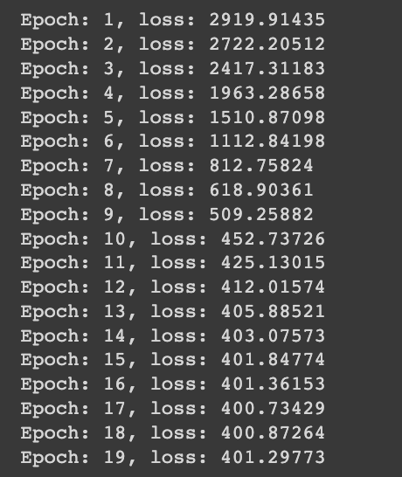
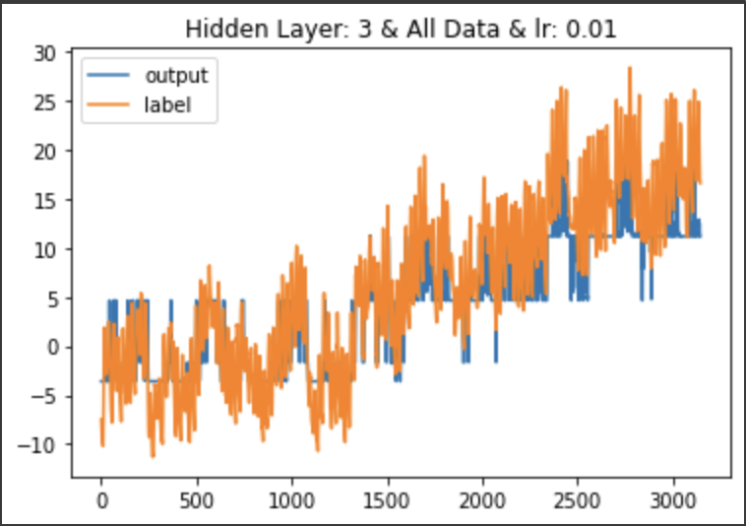
Trial
정규화 수행
&
hidden_size : 1>>3
Optimization은 잘 수행되지만
Loss 값 여전히 큼

Slide 35
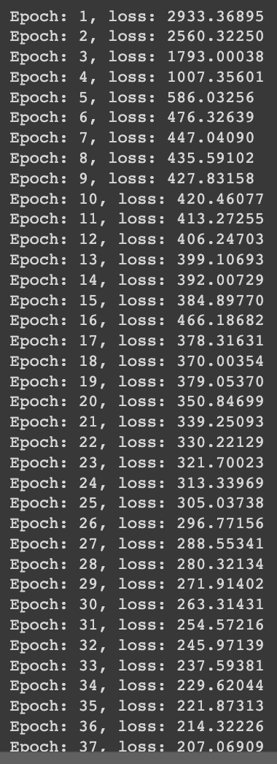
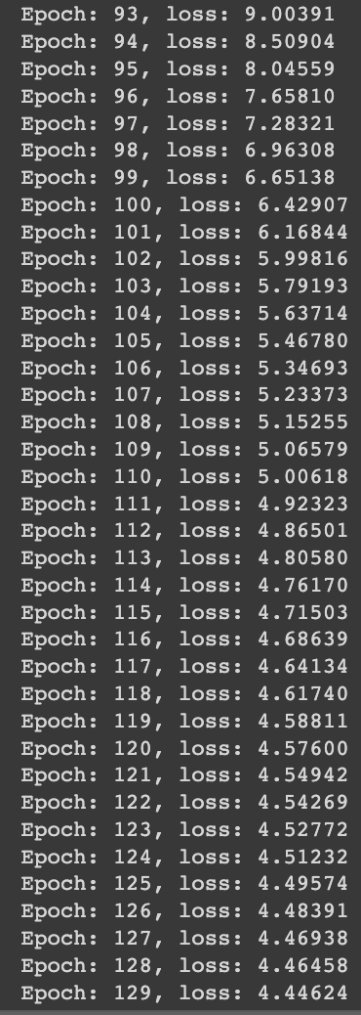
Trial
hidden_size : 3 >> 20
learning_rate : 0.0001 >> 0.001
Optimization 잘 됨
Loss 값 작아짐

Slide 36
Etc trial
hidden_size : >> 30, 50 시도
-> 크게 차이 없었음 ➔ 30으로 Fix
많은 양의 데이터로 인해 긴 학습 시간
-> 24529개의 데이터 전체를 쓰지 않고 5000개, 10000개 등으로 잘라서 Train & Test
-> BATCH_SIZE = 32로 줄임
-> 학습된 모델 저장해서 재사용

Slide 37
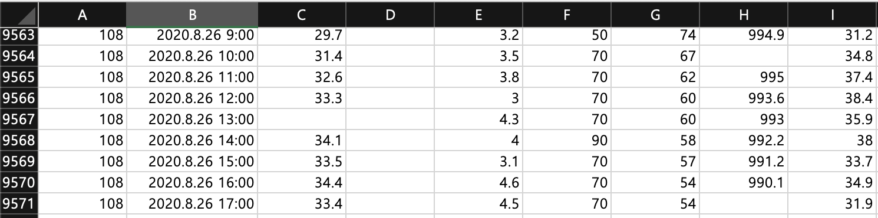
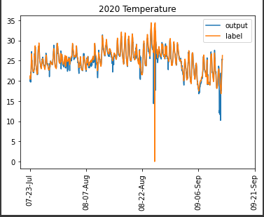
Etc trial
CSV 날씨 데이터의 기온 Column에 누락된 데이터 1개 존재

Slide 38
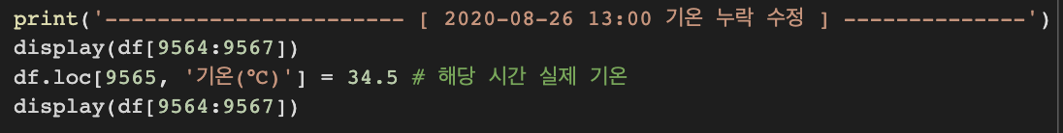
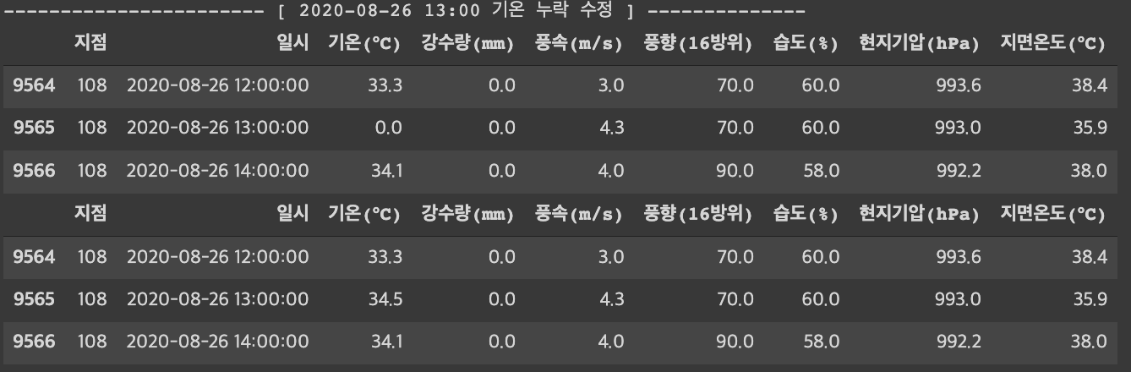
Etc trial
해당 시간대 기온 직접 검색해 본 뒤 추가

Slide 39
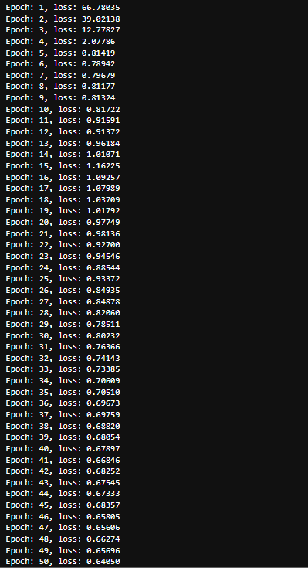
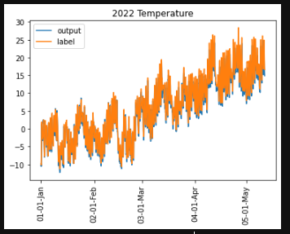
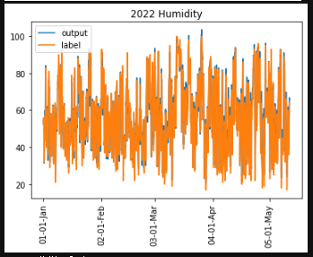
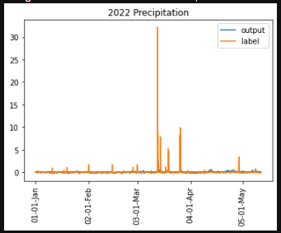
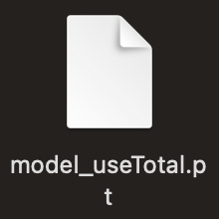
최종 모델 검증 & Plotting

Slide 40
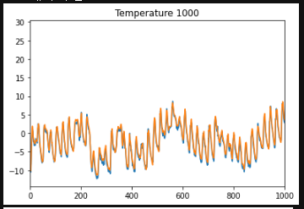
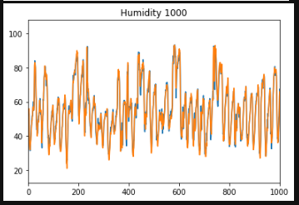
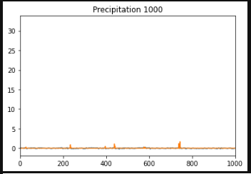
최종 모델 검증 & Plotting

Slide 41
아쉬운 점

Slide 42
아쉬운 점
많은 양의 학습 데이터로 인한 긴 학습 시간
시간을 줄이기 위해 많은 노력을 했지만 그래도 오래 걸림
구글 Colab 사용 시 gpu가 아니면 학습 속도가 더 느려짐
구글 Colab 사용 시 런타임이 중간에 끊겨 학습 결과를 제대로 확인해 보지 못한 경우 다수
모델 구상에 시간이 오래 걸려 더 다양한 시도를 해보지 못함
강수량 예측은 NaN 값이 많아 0.0이 많아져서 Regression 보다는 Classification을 하는 쪽으로 가는 것이 더 좋았을 것 같음

Slide 43
감사합니다

